Slide 1

AzureSky 機器人戰隊
AzureSky Robotics Team
2026 招新介紹
Recruitment & Orientation
01
Notes:
內容來源：orientation/大纲.md；照片與標誌來源：orientation/素材.pptx。

Slide 2
指導老師介紹
Faculty Advisor Introduction
02
Notes:
內容來源：orientation/大纲.md；照片與標誌來源：orientation/素材.pptx。

Slide 3
戰隊基本介紹
Team Overview
2025.05
參與中國及亞洲地區的
機器人賽事與技術交流
Robotics competitions and technical exchange in China and across Asia
戰隊成立 / Founded
透過真實專案與競賽
培養年輕的機器人工程師
Developing young robotics engineers through real projects and competitions
03
Notes:
內容來源：orientation/大纲.md；照片與標誌來源：orientation/素材.pptx。

Slide 4
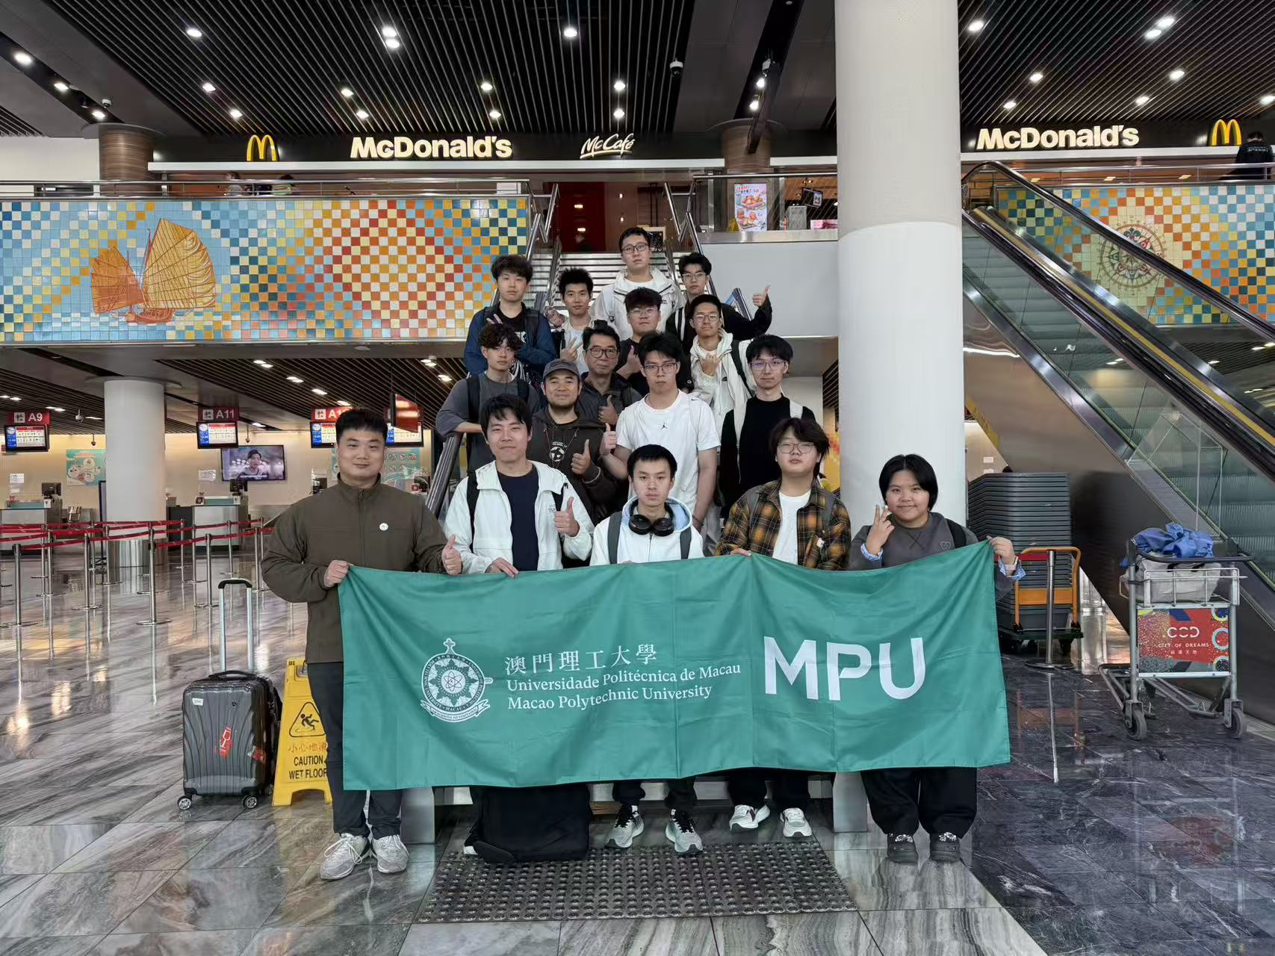
首次賽事實踐
Competition Experience / Xiamen University
2025.11 廈門大學
福建省大學生機器人大賽暨
海峽兩岸大學生機器人競賽
與工程教育交流會
智慧車賽道與 RM 賽道
累積現場除錯與賽事協作經驗
Intelligent Vehicle and RoboMaster divisions
On-site debugging and competition teamwork
04
Notes:
來源：大纲.md；素材.pptx 第1頁照片。2025 Fujian Provincial College Student Robotics Competition, Cross-Strait College Student Robotics Competition, and Engineering Education Exchange.

Slide 5
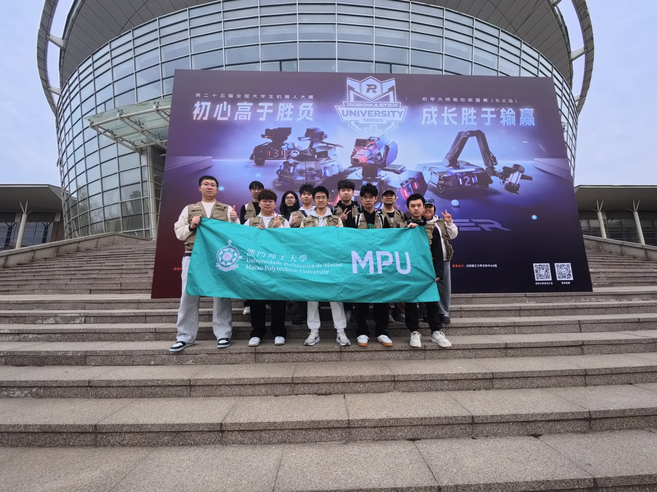
RoboMaster 2026 高校聯盟賽
RoboMaster 2026 University League / Northeast Regional
2026.03 瀋陽理工大學
第二十五屆
全國大學生機器人大賽
步兵對抗賽
Infantry Battle
3V3 對抗賽
3v3 Battle
05
Notes:
來源：大纲.md；素材.pptx 第3頁照片。The 25th National College Student Robotics Competition, RoboMaster 2026 University League (Northeast Regional).

Slide 6
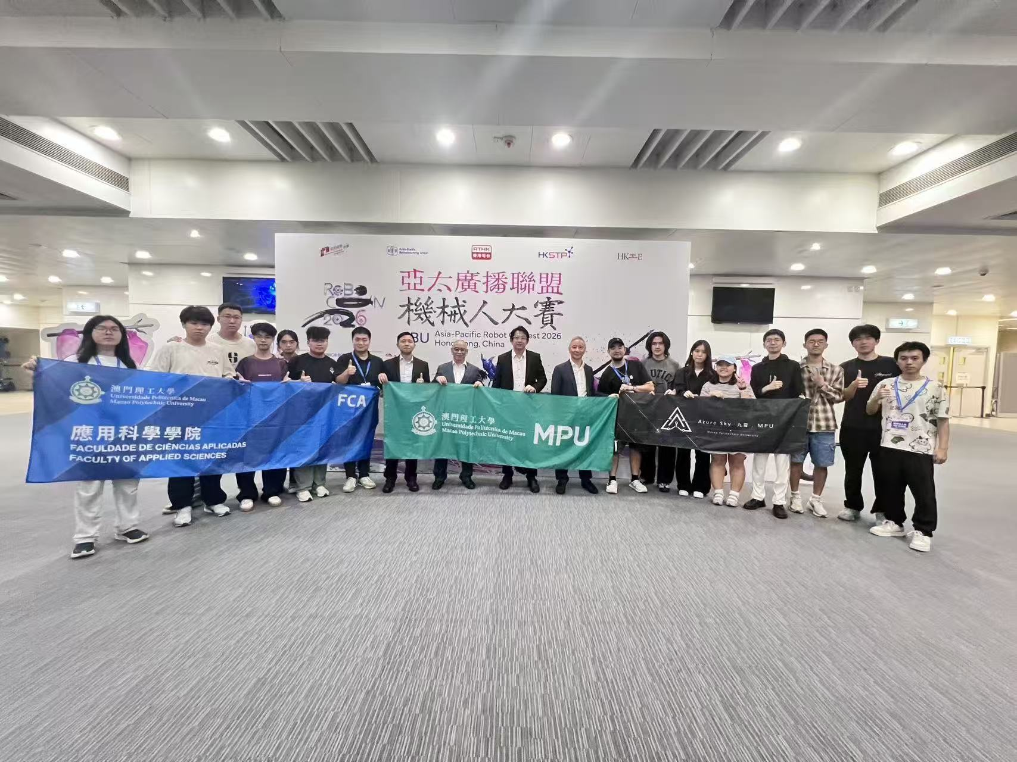
ABU Robocon 2026 國際賽
ABU Robocon 2026 International Competition
2026.08.23 中國香港
武林至尊
Kung Fu Quest
與亞太地區高校
機器人團隊交流
Exchange with university robotics
teams across Asia-Pacific
06
Notes:
內容來源：orientation/大纲.md；照片與標誌來源：orientation/素材.pptx。

Slide 7
下賽季目標與展望
Goals and Outlook for the Next Season
2027
RoboMaster 高校聯盟賽
3V3 對抗賽
RoboMaster 2027 University League
3v3 Battle
第二十六屆全國大學生
機器人大賽 ROBOCON
The 26th National College Student
Robotics Competition / ROBOCON 2027
07
Notes:
內容來源：orientation/大纲.md；照片與標誌來源：orientation/素材.pptx。

Slide 8
熱愛比基礎更重要
Passion Matters More Than Prior Experience
願意學，願意做
無須在加入前具備完整知識或比賽經驗。
我們看重真正的興趣、主動學習，以及持續嘗試的態度。
基礎可以在實踐中逐步建立。
You do not need complete technical knowledge or competition experience to join.
We value interest in robotics, proactive learning and persistence.
You can build a strong foundation through practice.
08
Notes:
內容來源：orientation/大纲.md；照片與標誌來源：orientation/素材.pptx。

Slide 9
招新是一次雙向選擇
Recruitment Is a Two-Way Choice
戰隊瞭解你
你也瞭解戰隊
Your interests, willingness to learn and approach to collaboration
Team activities, time commitment and pace of collaboration
興趣、學習意願與協作方式
工作內容、時間投入與協作節奏
面試讓雙方充分瞭解，判斷是否適合長期合作。
The interview helps both sides assess a long-term fit.
09
Notes:
內容來源：orientation/大纲.md；照片與標誌來源：orientation/素材.pptx。

Slide 10
時間節點與對應內容
Recruitment Timeline and Activities
10
Notes:
內容來源：orientation/大纲.md；照片與標誌來源：orientation/素材.pptx。

Slide 11
面試安排
Interview Arrangements
9 月 22–24 日
September 22–24
19:00–22:00
A204
面試時間 / Time
面試地點 / Location
11
Notes:
內容來源：orientation/大纲.md；照片與標誌來源：orientation/素材.pptx。

Slide 12
Google 表單
Google Form
12
Notes:
內容來源：orientation/大纲.md；照片與標誌來源：orientation/素材.pptx。

Slide 13
筆記型電腦準備
Laptop Preparation
建議準備非 Mac 筆記型電腦
效能良好，儲存空間充足
用於開發環境、工程軟體、模擬與程式碼編譯。
We recommend a non-Mac laptop with solid performance and sufficient storage
for development environments, engineering software, simulation and code compilation.
13
Notes:
內容來源：orientation/大纲.md；照片與標誌來源：orientation/素材.pptx。

